Slide 1


Нравственная проблематика произведений «малой прозы» на примере творчества А.В.Костюнина
Выполнили: Тылышун Виктория,
Шахматова Ирина,
Ученицы 10А класса, лицея №1
Научный руководитель:
Конотоп Е.Н., учитель русского языка и литературы
Секция литературоведение

Slide 2

Актуальность
В последнее время все большую популярность набирают небольшие по объему художественные произведения. Способны ли они поднимать «большие» нравственные проблемы?

Slide 3

Цель
Выявить и проанализировать проблемы, поднимаемые в произведениях «малой прозы» на примере произведений А. Костюнина.

Slide 4
Задачи:
Познакомиться с произведениями признанных мастеров «малой прозы» (В.Астафьев, В. Шукшин, В.Дорофеев и др.);
Изучить проблемы, поднимаемые в произведениях «малой прозы»;
проанализировать произведения А.Костюнина с точки зрения нравственной проблематики.

Slide 5

Проблема
Восприятие произведений «малой прозы» как произведений малозначимых и неактуальных (несерьезных).

Slide 6

Гипотеза
Несмотря на малый объем произведений, талант А. Костюнина позволяет поднять глубокие нравственные проблемы современности.

Slide 7

Объект исследования: произведения «малой прозы» А.Костюнина
Предмет исследования: нравственная проблематика этих произведений.

Slide 8
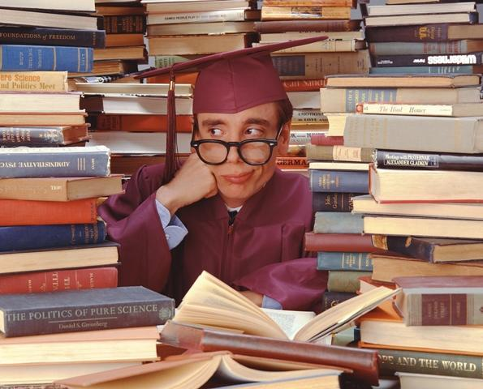
Методы исследования
Обобщенный анализ произведения с точки зрения требований времени;
содержательно-структурный анализ;
прием осмысления.

Slide 9
Нравственная культура личности - это характеристика нравственного развития личности, в которой отражается степень освоения ею морального опыта общества, способность последовательного осуществления в поведении и отношения с другими людьми ценностей, норм и принципов, готовность к постоянному самосовершенствованию.

Slide 10
Малая проза
Это довольно условное название для прозаических произведений, объем которых интуитивно определяется автором и читателем как меньший, чем типичный для национальной литературы данного периода.

Slide 11
Нравственная проблема | Произведение А.Костюнина
Проблема верности | «Орфей и Прима»
Проблема «отцов и детей» | «Совенок»
Проблема взаимовыручки | «Совенок»
Проблема жизни неполной семьи | «Вальс под гитару», «Офицер запаса»
Проблема ответственности человека за жизнь окружающих | «Рукавичка»
Проблема сострадания и чуткости | «Вальс под гитару»
Проблема совести | «Рукавичка»
Проблема одиночества | «Полет летучей мыши»
Борьба человека и природы | «Колежма»

Slide 12
Вывод
В настоящее время в современном мире, полном суеты, для того, чтобы развиваться духовно и быть высоконравственным человеком, не обязательно читать объемные произведения, достаточно находить всего лишь пару минут для чтения произведений «малых форм», ведь их прочтение занимает малое количество времени, и они не менее точно и метко способны передать содержание нравственных проблем современности, давая читателю развиваться духовно.

Slide 13
Благодарим за внимание!

